Slide 1
Žiarovka či žiarivka?
alebo ako to funguje
Ľubomír Mandík
Súkromná základná škola BellAmos Martin

Slide 2
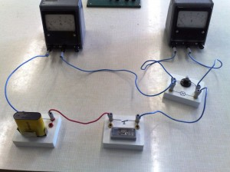
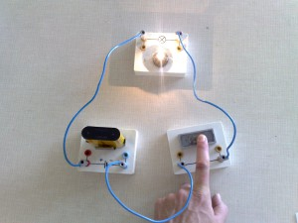
Elektrický prúd
príčina rôznych dejov v elektrickom obvode
značka: I
základná jednotka: ampér, skratka A
ďalšie používané jednotky: miliampér, mA
meracie prístroje: ampérmeter
účinky svetelné, tepelné, elektromagnetické, chemické

Slide 3
Premena elektrickej energie na svetelnú
zdroj
premena energie
prírodné zdroje
umelé zdroje
svetlo - energia
elektrické svetlo – premena elektrickej energie na svetelnú

Slide 4
Žiarovka
výrobu žiarovky technologicky zvládol Thomas Alva Edinson v roku 1879
vynálezca – Heinrich Gőbel
princíp zohrievania vodiča

Slide 5
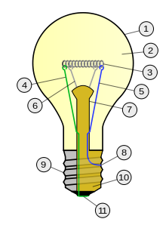
Rez žiarovkou
Rez žiarovkou
Sklenená banka
Náplň: zriedený inertný plyn
Volfrámové vlákno
Prívodný drôt
Prívodný drôt
Nosný drôt
Sklenená nosná konštrukcia
Spoj prívodu a závitu
Závit do objímky
Izolácia
Spodný kontakt do objímky

Slide 6
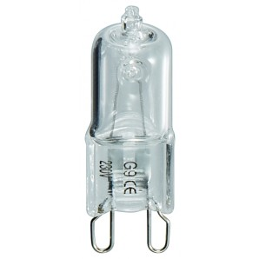
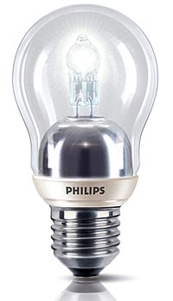
Halogénová žiarovka
žiarovka plnená halogénovým plynom, napr. jódom či brómom
banka sa vyrába z kremičitého skla
v automobilových reflektoroch, alebo v domácnostiach, keď má byť svetlo sústredené do jedného miesta (bodové svetlo)

Slide 7
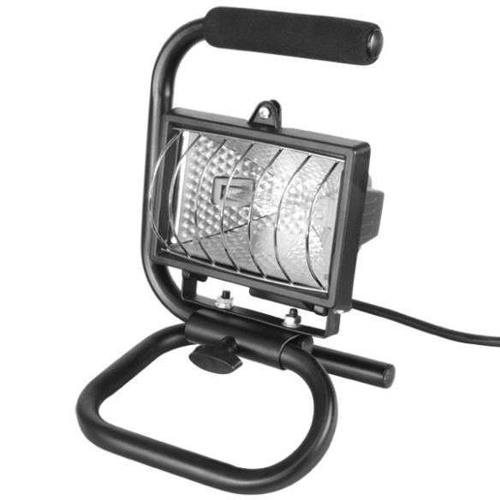
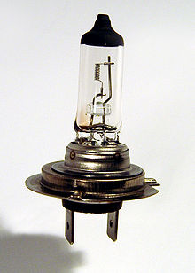
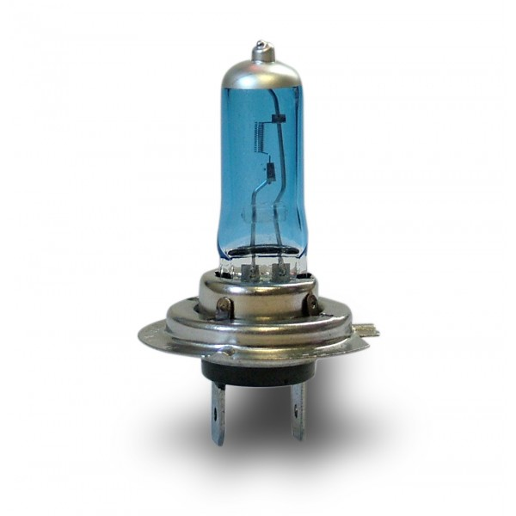
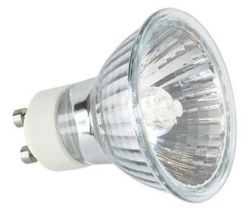
Halogénové žiarovky

Slide 8
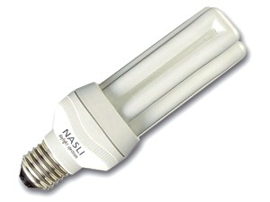
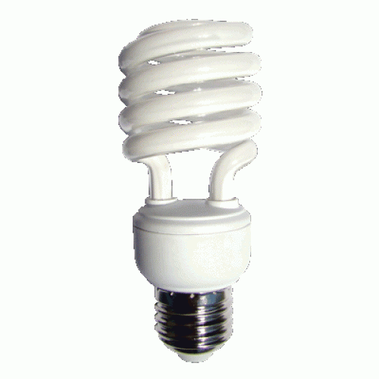
Kompaktná žiarivka
kompaktná = úsporná - úspora 70-80 % elektrickej energie
niekoľkonásobne dlhšia životnosť - od 6000 – 15000 hodín, čo predstavuje 5 – 15 rokov prevádzky pri 3 hodinách svietenia denne
používanie v miestnostiach, kde sa svieti minimálne 1 hodinu denne

Slide 9
Zdroje
http://sk.wikipedia.org/wiki/Elektrick%C3%BD_pr%C3%BAd
http://sk.wikipedia.org/wiki/%C5%BDiarovka
http://sk.wikipedia.org/wiki/Thomas_Alva_Edison
http://sk.wikipedia.org/wiki/Halog%C3%A9nov%C3%A1_%C5%BEiarovka
http://sk.wikipedia.org/wiki/Kompaktn%C3%A1_%C5%BEiarivka
ĎAKUJEM ZA VAŠU POZORNOSŤ!

Slide 10
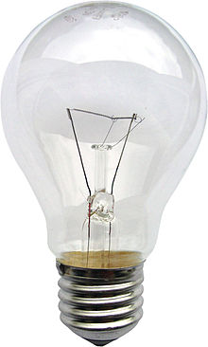
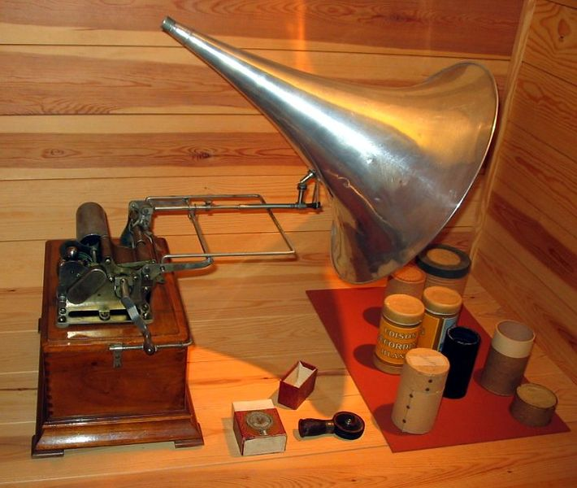
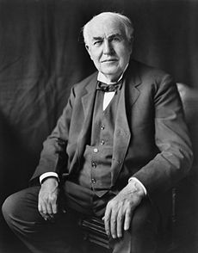
Thomas Alva Edison (1847 – 1931)
jeden z najznámejších vynálezcov
fonograf, žiarovka, sčítací stroj, zakladateľ prestížneho časopisu Science
Menlo Park Museum

